Slide 1
MAGYAR CF REGISZTER 2016
Marsal Géza
Hornyák-Kovács Attila

Slide 2
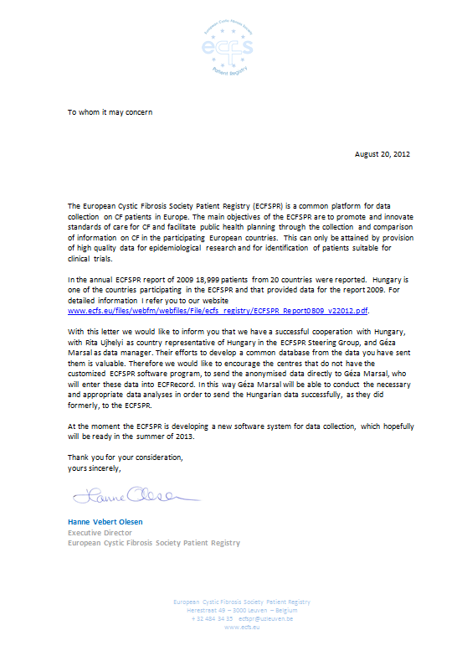
Magyar Cisztás Fibrózis regiszter
Dr. Ujhelyi Rita country representative
Dr. Csiszér Eszter sponsor, coordinator
Hornyák-Kovács Attila data manager
Marsal Géza country data manager
Egészségügyi Tudományos Tanács által jóváhagyott, be nem avatkozással járó, tudományos kutatás (2011. május 31)
10 éve folyamatosan fejlesztjük
ECFS Patient Registry Project
www.cisztasfibrozis.hu

Slide 3
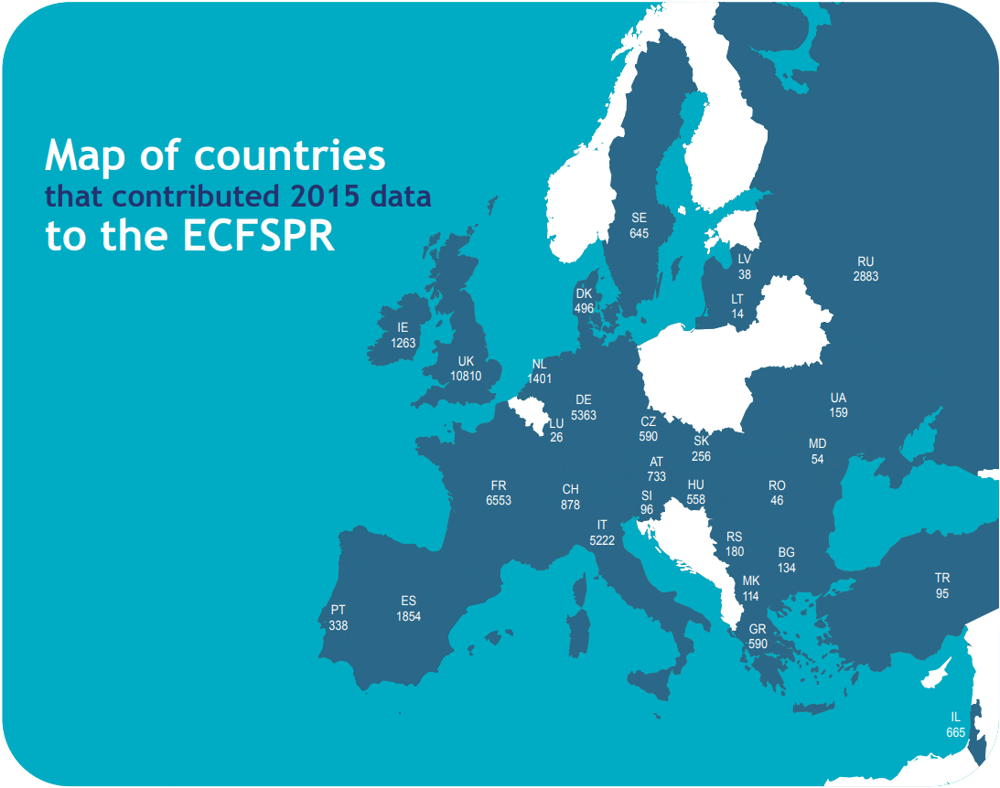
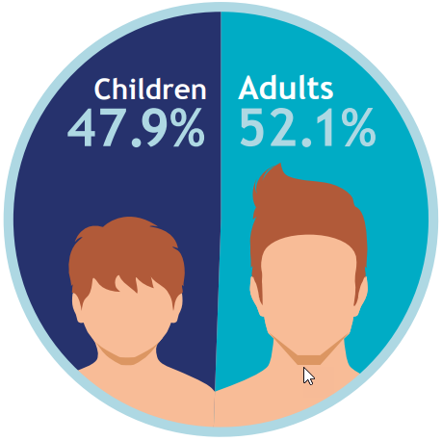
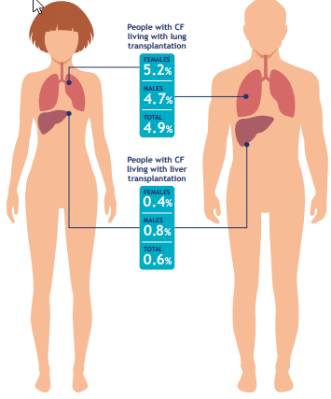
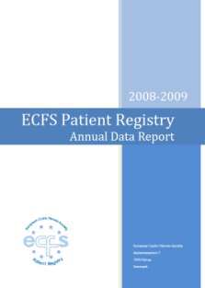
http://www.ecfs.eu/

Slide 4
Nemek és életkorok eloszlása
MAGYAR CF REGISZTER 2016
Létszám:
Nők: 242
Férfiak: 286
Átlagéletkor:
Nők: 17,1 év
Férfiak: 18,7 év
Regisztrált betegek száma: 528

Slide 5
Betegek létszámának alakulása nemek és korcsoportok szerint
MAGYAR CF REGISZTER 2016
Létszám:
Nők: 242
Férfiak: 286
Átlagéletkor:
Nők: 17,1 év
Férfiak: 18,7 év

Slide 6
Átlagéletkorok alakulása az elmúlt években
MAGYAR CF REGISZTER 2016
Létszám:
Nők: 242
Férfiak: 286
Átlagéletkor:
Nők: 17,1 év
Férfiak: 18,7 év

Slide 7
Korfa

Slide 8
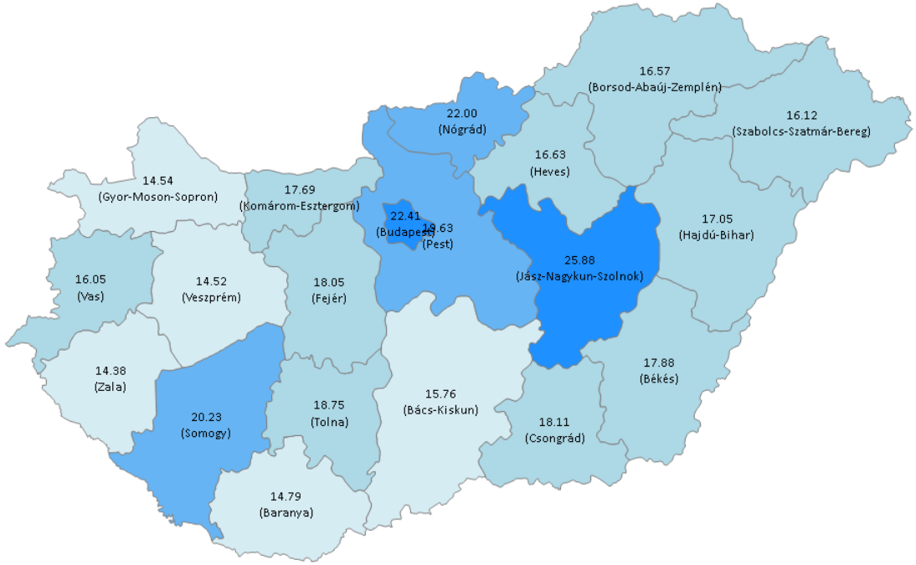
Betegek átlagéletkora lakóhelyeik szerint
MAGYAR CF REGISZTER 2016
Legtöbb / kevesebb beteg:
- Pest: 70
- Zala: 16 - Jász-Nagykun-Szolnok: 17

Slide 9
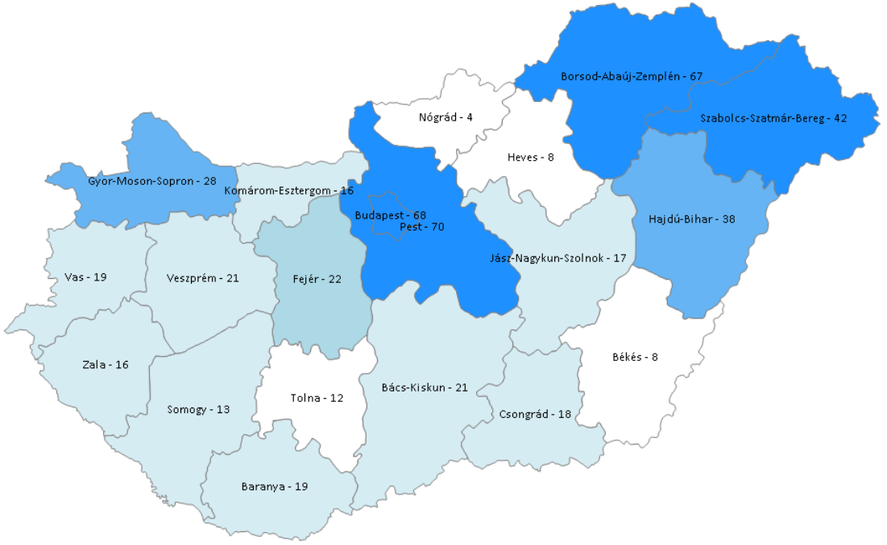
Betegek létszáma lakóhelyeik szerint
MAGYAR CF REGISZTER 2016
Átlagéletkorok:
Győr: 14,54
BAZ: 16,57
Szabolcs: 16,12
Hajdú-Bihar: 17,05
Pest: 19,63

Slide 10
Felnőtt ellátásba várhatóan átlépő betegek száma Nagykorúvá váló betegek 2016-ban
MAGYAR CF REGISZTER 2016
Ajka | 1
BP - Heim Pál | 3
BP - Korányi | 3
BP - SOTE 1. GYK | 1
Debrecen - AOK | 2
Debrecen - Kenézy | 1
Győr | 1
Miskolc | 8
Mosdós | 1
Nyíregyháza | 1
Törökbálint | 2

Slide 11
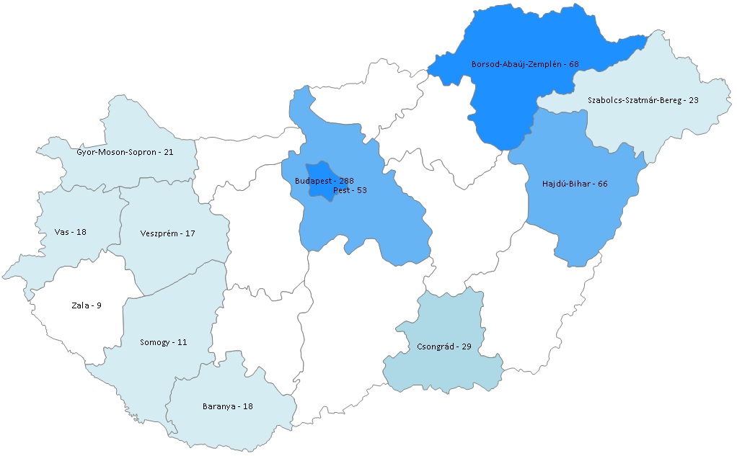
Betegek létszáma ellátóhelyeik szerinti megyei összesítésben
MAGYAR CF REGISZTER 2016
Miskolc
HP OKTPI SOTE GYK SOTE TüdőK. Beteshda
Nyíregyháza
Győr
Törökbálint
Kenézy
AOK OEC
Szombathely
Ajka, Veszprém
Zalaegerszeg
Mosdós
Szeged Deszk
Pécs

Slide 12
Betegek létszáma lakóhelyeik szerint
MAGYAR CF REGISZTER 2016
Betegek száma ellátóhelyeik szerint
Átlagéletkor:
Nők: 16,4 év
Férfiak: 17,8 év

Slide 13
FEV1% átlagértékek korcsoportok szerint
MAGYAR CF REGISZTER 2016
Transzplantált betegek nem szerepelnek az ábrán

Slide 14
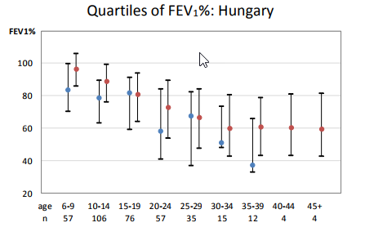
FEV1% átlagértékek korcsoportok szerint
MAGYAR CF REGISZTER 2016
Transzplantált betegek nem szerepelnek az ábrán

Slide 15
FVC % átlagértékek korcsoportok szerint
MAGYAR CF REGISZTER 2016
Transzplantált betegek nem szerepelnek az ábrán

Slide 16
Genetika
MAGYAR CF REGISZTER 2016

Slide 17
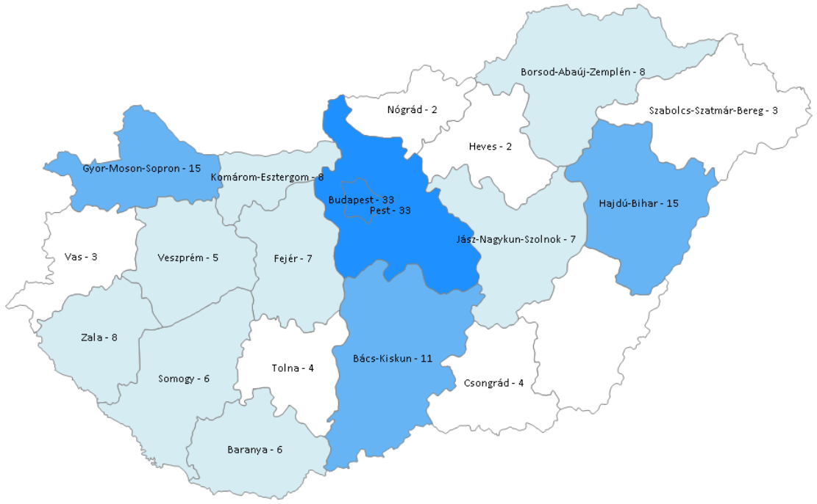
Genetika dF508 homozygota földrajzi előfordulása
MAGYAR CF REGISZTER 2016

Slide 18
Genetika dF508 homozygota megoszlása korcsoportok szerint
MAGYAR CF REGISZTER 2016

Slide 19
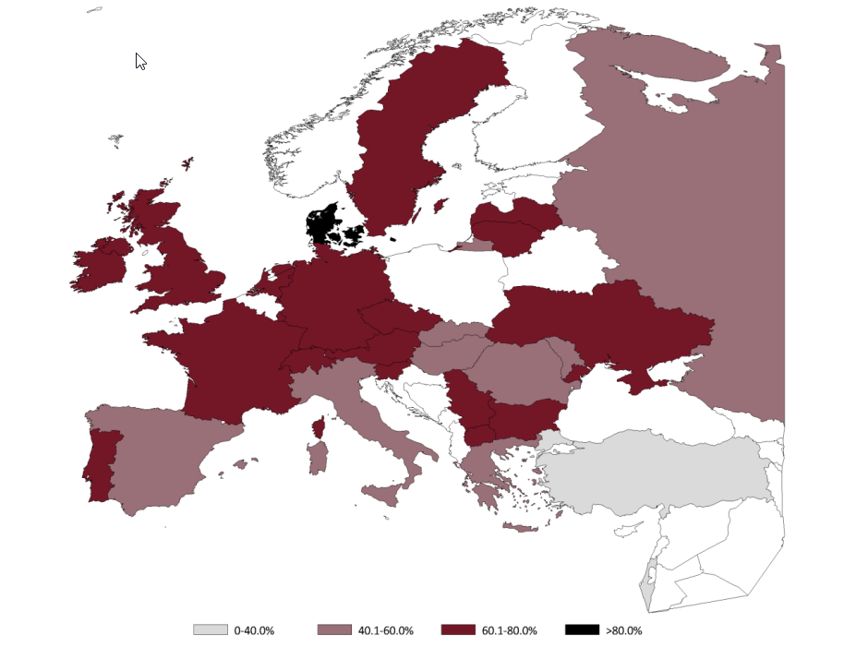
Genetika dF508 homozygota földrajzi előfordulása Európában
MAGYAR CF REGISZTER 2016

Slide 20
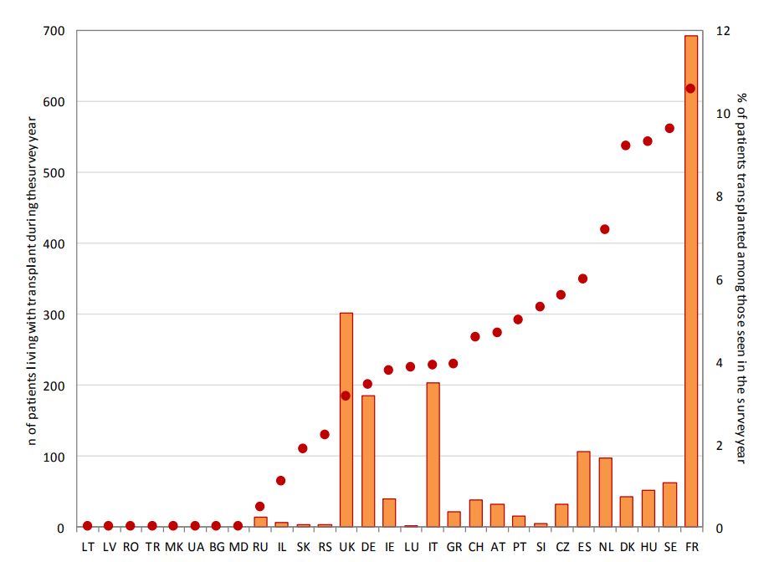
Tüdőtranszplantáltak száma Európában
MAGYAR CF REGISZTER 2016

Slide 21
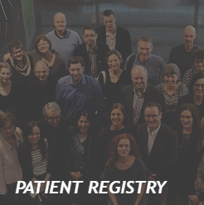
Köszönjük a figyelmet!

